Slide 1
第2章 布尔开关代数
Chapter 2: Boolean Switching Algebra
计算机学院 潘薇

Slide 2
主要内容
布尔代数的基本概念
逻辑问题的分析方法
布尔代数的基本定理及规则
功能完全操作集
逻辑方程的标准形式
逻辑方程的代数化简

Slide 3
主要内容
布尔代数的基本概念
逻辑问题的分析方法
布尔代数的基本定理及规则
功能完全操作集
逻辑方程的标准形式
逻辑方程的代数化简

Slide 4
逻辑代数
1847年,英国数学家乔治·布尔(G.Boole)提出了用数学分析方法表示命题陈述的逻辑结构，并将形式逻辑归结为一种代数演，从而诞生了著名的“布尔代数”。
1938年，克劳德·向农(C.E.Shannon)将布尔代数应用于电话继电器的开关电路，提出了“开关代数”。
随着电子技术的发展，集成电路逻辑门已经取代了机械触点开关，故人们更习惯于把开关代数叫做逻辑代数。
逻辑代数是数字系统逻辑设计的理论基础和重要数学工具！

Slide 5
布尔代数的基本概念
定义：布尔代数L，是一个封闭的代数系统，它由一个逻辑变量集K，常量0和1，以及“或”、“与”、“非”3种基本运算所构成。记作L={K，+，*，’，0，1}。
该系统应满足下列公理：
公理1 交换律 A+B=B+A A*B=B*A
公理2 结合律 (A+B)+C=A+(B+C)
(A*B)*C=A*(B*C)
公理3 分配律 A+(B*C)=(A+B)*(A+C)
A*(B+C)=A*B+A*C
公理4 0-1律 A+0=A A*0 = 0 A+1=1 A*1= A
公理5 互补律 对任意的逻辑变量A，存在唯一的A’,
满足A+A’=1 A*A’=0

Slide 6


思考
真
假
0和1不表示数量的大小 ；
而是表示完全对立的两种状态；
“1”表示条件具备或者事情发生；
“0”表示条件不具备或者事情没有发生。

Slide 7
逻辑变量
逻辑代数和普通代数一样，是用字母表示其值可以变化的量，即变量。
任何逻辑变量的取值只有两种可能性——取值0或取值1。
逻辑值0和1是用来表征矛盾的双方和判断事件真伪的形式符号，无大小、正负之分。

Slide 8
逻辑函数
逻辑代数中函数的定义与普通代数中函数的定义类似，即随自变量变化的因变量。
但和普通代数中函数的概念相比，逻辑函数具有如下特点：
和逻辑变量一样，取值只有0和1两种可能 ；
函数和变量之间的关系是由逻辑运算决定的 。
设某一逻辑电路的输入逻辑变量为A₁，A₂，…，A_{n}，输出逻辑变量为F， f被称为A1，A2，…，An的逻辑函数，记为F = f( A₁，A₂，…，A_{n} )

Slide 9
基本逻辑运算
描述一个数字系统，必须反映一个复杂系统中各开关元件之间的联系，这种相互联系反映到数学上就是几种运算关系。
逻辑代数中定义了“或”、“与” 、“非”三种基本运算。

Slide 10
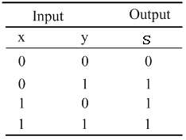
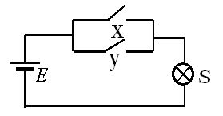
基本逻辑运算——或（OR）
如果决定某一事件发生的多个条件中，只要有一个或者一个以上条件成立，事件就可以发生，则这种因果关系称之为“或”逻辑。
运算符号：+、∨。

Slide 11
或运算——或门
表达式
运算规则
X
+
Z
X
≥1
Z
Y
Y
Z=X+Y

Slide 12
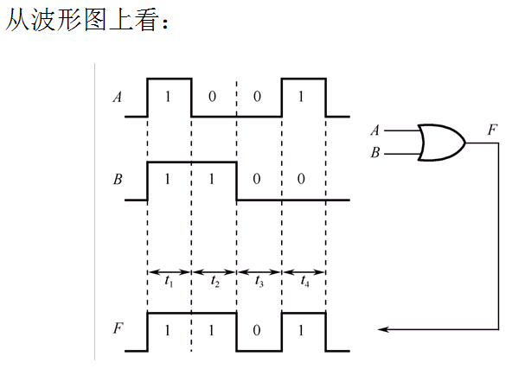
或运算——或门

Slide 13
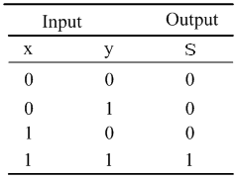
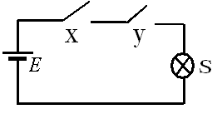
基本逻辑运算——与（AND）
如果决定某一事件发生的多个条件必须同时具备，事件才能发生，则这种因果关系称之为“与”逻辑。
运算符号：·，*，×，∧，空。

Slide 14
与运算——与门
表达式
运算规则
X
&
Z
Y
Z=XY

Slide 15
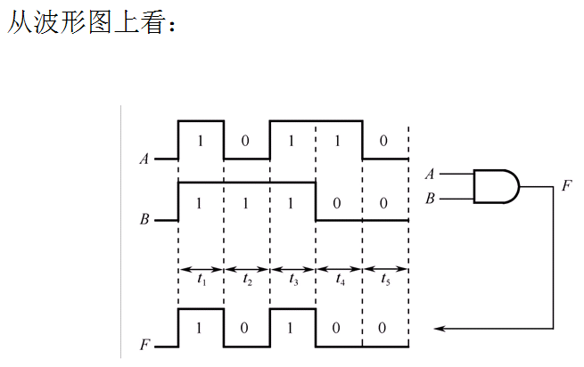
与运算——与门

Slide 16
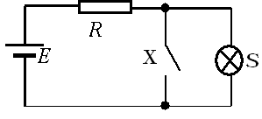
基本逻辑运算——非（NOT）
如果某一事件的发生取决于条件的否定，即事件与条件之间构成矛盾，则这种因果关系称为“非”逻辑。
运算符号：’，▔。

Slide 17
非运算——非门
表达式
运算规则
X׳
X׳
X
X

Slide 18
其他通用的逻辑运算
与非（NAND）
或非（NOR）
异或（XOR）
异或非（XNOR）

Slide 19
与非
表达式
X
&
Z
Y
Z=XY

Slide 20
或非
表达式
X
+
Z
Y
Z=X+Y

Slide 21
异或
当两个输入变量不一致时输出为真。
表达式
X
=1
Z
X
⊕
Z
Y
Y
Z=X ⊕ Y

Slide 22
异或非
所有输入变量相同的时候输出为真。
表达式
X
=1
Z
Y
Z=X☉ Y

Slide 23
布尔代数的基本概念
相等（Equivalent）：对于逻辑变量的任何一组取值，两个逻辑表达式A和B的输出都相等，则认为A=B。
例：A=xy+x，B=x(x+y)，A和B是否相等？
x | y | A | B
0 | 0 | 0 | 0
0 | 1 | 0 | 0
1 | 0 | 1 | 1
1 | 1 | 1 | 1
A=B

Slide 24
布尔代数的基本概念
封闭（Closure）：对于给定的集合A，当输入为A的元素时，经过运算B进行运算，结果也是A的元素，则称A对B是封闭的。
例：对布尔变量来说，运算(*, +)是封闭的。

Slide 25
主要内容
布尔代数的基本概念
逻辑问题的分析方法
布尔代数的基本定理及规则
功能完全操作集
逻辑方程的标准形式
逻辑方程的代数化简

Slide 26
数字逻辑课程要解决的问题
根据需求设计一个逻辑电路来描述问题。
分析已有的逻辑设计完成的功能。
功能需求
逻辑设计

Slide 27
逻辑关系的表示方式
1
2
3
逻辑方程
用逻辑表达式来表示逻辑关系，其中的变量是二元值的逻辑变量。
真值表
采用表格来表示逻辑函数的输入输出，需要枚举出所有情况。
逻辑图
采用规定的图形符号，来构成逻辑函数运算关系的网络图形 。

Slide 28
逻辑关系的表示方式
4
5
6
卡诺图
一种几何图形，可以用来表示和化简逻辑函数
波形图
一种表示输入输出变量动态变化的图形，反映函数值随时间的变化规律
硬件描述语言
采用计算机高级语言来描述逻辑函数并进行逻辑设计的一种方法，它应用于可编程逻辑器件中

Slide 29
设计逻辑问题的步骤
问题
描述
构造
真值表
写出逻辑表
达式及化简
画出
逻辑图

Slide 30
逻辑设计示例
例：三人就某一提议进行表决，请给出对应的逻辑方程、真值表、逻辑图。
解：step1:问题描述
设输入变量A、B、C代表三人的表决意见。
F代表表决结果。
规则：>=两人同意，则表决通过，否则不通过。
A、B、C：同意为1，不同意为0。
F：通过为1，不通过为0。

Slide 31
逻辑设计示例
step2:列出真值表

Slide 32
逻辑设计示例
step3:由真值表给出逻辑方程并化简
将输出为真的行的输入积用“或”连接起来

Slide 33
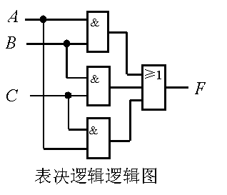
逻辑设计示例
step4:由逻辑方程画出逻辑图
列出所需的输入变量
用反相器对输入变量求反获得所需的反变量
把逻辑表达式中相应的运算用门电路的符号来代替
逻辑图

Slide 34
逻辑设计示例
逻辑方程
真值表
逻辑图

Slide 35
已有电路的功能分析步骤
写出逻辑
表达式
化简逻辑
表达式
构造
真值表
确定逻
辑功能

Slide 36
电路分析示例
分析下面逻辑图的逻辑功能
A₁
&
1
&
A₀
&
1
&

Slide 37
电路分析示例
step1.根据逻辑图写出逻辑方程
A₁
&
1
&
A₀
&
1
&

Slide 38
电路分析示例
step2.根据逻辑方程构造真值表
step3.根据真值表确定功能
F₃=A₁A₀
A₁ A₀
F₀ F₁ F₂ F₃
F₂=A₁A₀
0 0
0 1
1 0
1 1
1 0 0 0
0 1 0 0
0 0 1 0
0 0 0 1
F₁=A₁A₀
F₀=A₁A₀
译码器

Slide 39
示例
用真值表来表示以下逻辑方程：
G1=xy+xz
G2=[(x’+y’)(x’+z’)]’
x | y | z | G1 | G2
0 | 0 | 0 | 0 | 0
0 | 0 | 1 | 0 | 0
0 | 1 | 0 | 0 | 0
0 | 1 | 1 | 0 | 0
1 | 0 | 0 | 0 | 0
1 | 0 | 1 | 1 | 1
1 | 1 | 0 | 1 | 1
1 | 1 | 1 | 1 | 1
真值表相同说明G1=G2

Slide 40
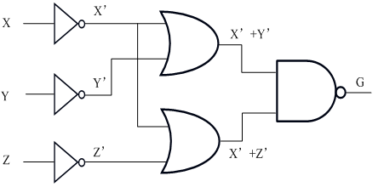
示例
用逻辑图来表示以下逻辑方程：
G1=xy+xz
G2=[(x’+y’)(x’+z’)]’
对一个确定的逻辑关系来说，逻辑方程和逻辑图都不是唯一的

Slide 41
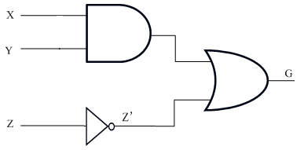
练习
练习2.1：用逻辑图和真值表来表示以下逻辑方程：
G=xy+z’
x | y | z | G
0 | 0 | 0 | 1
0 | 0 | 1 | 0
0 | 1 | 0 | 1
0 | 1 | 1 | 0
1 | 0 | 0 | 1
1 | 0 | 1 | 0
1 | 1 | 0 | 1
1 | 1 | 1 | 1

Slide 42
逻辑关系的表示
描述逻辑关系的3种方法可用于不同场合。但针对某个具体问题而言，它们仅仅是同一问题的不同描述形式，相互之间可以很方便地进行变换。
真值表与逻辑关系是一一对应的。
逻辑方程与逻辑关系是多对一的。
逻辑图与逻辑关系是多对一的。

Slide 43
主要内容
布尔代数的基本概念
逻辑问题的分析方法
布尔代数的基本定理及规则
功能完全操作集
逻辑方程的标准形式
逻辑方程的代数化简

Slide 44
已有公理
公理1 交换律 A+B=B+A A*B=B*A
公理2 结合律 (A+B)+C=A+(B+C)
(A*B)*C=A*(B*C)
公理3 分配律 A+(B*C)=(A+B)*(A+C)
A*(B+C)=A*B+A*C
公理4 0-1律 A+0=A A*0 = 0 A+1=1 A*1= A
公理5 互补律 对任意的逻辑变量A，存在唯一的 A’，满足A+A’=1 A*A’=0

Slide 45
定理1——吸收律
定理1：A+A*B=A, A*(A+B)=A
A+A’B=A+B, A*(A’+B)=A*B
证明：A+A*B=A*1+A*B ……0-1律
=A*(1+B) ……分配律
=A*1 ……交换律、0-1律
=A ……0-1律
消除冗余
A | B | A+A*B | A*(A+B)
0 | 0 | 0 | 0
0 | 1 | 0 | 0
1 | 0 | 1 | 1
1 | 1 | 1 | 1
真值表证明：

Slide 46
定理2——等幂律（同一律）
定理2 A+A=A, A*A=A
证明： A+A=A*1+A*1
=A*(1+1)
=A*1
=A

Slide 47
定理3——对合律（还原律）
定理3 A’’=A
证明:令A’’=X，则有
A’*X=0，A’+X=1
由于A*A’=0，A’+A=1，而根据互补律
的唯一性，因此有
X=A
所以 A’’=A

Slide 48
定理4——邻接律（合并律）
定理4 A*B+A*B’=A
(A+B)*(A+B’)=A
证明： A*B+A*B’=A*(B+B’)
=A*1
=A

Slide 49
定理5——增项消项法
定理5 A*B+A’*C+B*C= A*B+A’*C
(A+B)*(A’+C)*(B+C)= (A+B)*(A’+C)
证明：
A*B+A’*C+B*C
= A*B+A’*C+(B*C)*(A+A’)
= A*B+A’*C+B*C*A+B*C*A’
= A*B*(1+C)+A’*C*(1+B)
= A*B+A’*C
…0-1律、互补律
…分配律
…交换律、分配律
…0-1律

Slide 50
定理6 摩根律
定理6 (A+B)’=A’*B’, (A*B)’=A’+B’
证明： (A’*B’)+(A+B)=(A’*B’+A)+B
=(B’+A)+B
=A+1
=1 (A’*B’)*(A+B)=A’*B’*A+A’*B’*B
=0+0
=0
所以，根据互补律的唯一性，有：
A’*B’= (A+B)’

Slide 51
摩根定理
“与”运算的取反等于输入变量取反的“或”运算
“或”运算的取反等于输入变量取反的“与”运算
x₁x₂x₃…x_{n}=x₁+x₂+x₃+…+x_{n}
x₁+x₂+x₃+…+x_{n}=x₁.x₂.x₃…x_{n}

Slide 52
示例
例：利用摩根定理求出 F=x (y+ z’)’的等价式。
解：1. 令A= (y+z’)’，
则F=xA
2. 应用摩根定理有
F=[x’+A’]’
=[x’+ (y+ z’)]’
=(x’+y+z’)’
3. 再次应用摩根定理
F=(x’+y+z’)’=xy’z

Slide 53
练习
练习2.2：对下列表达式使用德摩根定理。

Slide 54
布尔代数的重要规则
代入规则
反演规则
对偶规则

Slide 55
代入规则
任何一个含有变量A的逻辑等式，如果将所有出现A的位置都代之以同一个逻辑函数F，则等式仍然成立。
例：给定等式A(B+C)=AB+AC，若等式中的C都用C+D代替，则该等式仍然成立，即有：
A(B+C+D)=AB+A(C+D)
代入规则在公式推导中有重要意义，利用这条规则可以对公理、定理中的变量进行替换，从而推导出更多的等式。
例：A+A’=1→(A+B+C)+(A+B+C)’=1

Slide 56
反演规则
将逻辑函数中
*变+，+变成*
1变成0，0变成1
原变量变成反变量,反变量变成原变量
即得到原逻辑函数F的反函数。

Slide 57
练习
练习2.3：求下列函数的反函数。
解：
X
√
注意：求反函数时应保持原函数中运算符号的优先顺序

Slide 58
反函数示例
例：求下列函数的反函数。
解：
长非号不变，长非号内部应用反演规则。

Slide 59
对偶规则
将逻辑函数中
*变+，+变成*
1变成0，0变成1
逻辑变量保持不变
即得到原逻辑函数F的对偶函数F*。
对偶规则：如果两个逻辑函数相等，则他们的对偶函数也相等。

Slide 60
对偶规则示例
例：摩根律
例：邻接律
利用对偶规则可以使证明减少一半。

Slide 61
主要内容
布尔代数的基本概念
逻辑问题的分析方法
布尔代数的基本定理及规则
功能完全操作集
逻辑方程的标准形式
逻辑方程的代数化简

Slide 62
功能完全操作集
功能完全操作集：是一组逻辑函数集，它能实现所有的组合逻辑表达式。
FC1={与、非、或}
FC2={或非}
FC3={与非}
FC4={异或、与}

Slide 63
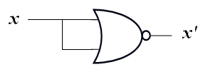
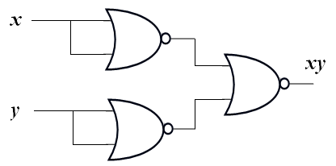
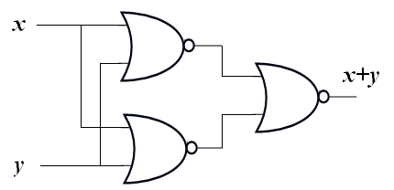
用或非实现操作集
或非门实现非运算
或非门实现与运算
或非门实现或运算

Slide 64

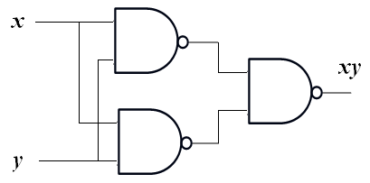
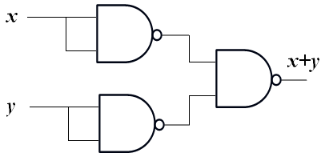
用与非实现操作集
与非门实现非运算
与非门实现与运算
与非门实现或运算

Slide 65
用异或和与实现操作集
异或门实现非运算
与门实现与运算
异或门和与门实现或运算

Slide 66
主要内容
布尔代数的基本概念
逻辑问题的分析方法
布尔代数的基本定理及规则
功能完全操作集
逻辑方程的标准形式
逻辑方程的代数化简

Slide 67
逻辑方程的基本形式
积之和（SOP）
和之积（POS）
注意：逻辑函数的基本形式都不是唯一的。例如：

Slide 68
逻辑函数的标准形式
为了在逻辑问题的研究中使逻辑功能能和唯一的逻辑表达式对应，引入了逻辑函数表达式的标准形式。
逻辑函数表达式的标准形式是建立在最小项和最大项概念的基础之上的。

Slide 69
最小项
最小项：包含所有输入变量（每个变量都以原变量或者反变量的形式出现且仅出现一次）的乘积项，用m_{i}表示。n个变量可以构成2^{n}个最小项。
下标i的取值规则是：按照变量顺序将最小项中的原变量用1表示，反变量用0表示，由此得到一个二进制数，与该二进制数对应的十进制数即下标i的值。
例如：3变量A、B、C构成的最小项AB’C可以用m₅表示。

Slide 70
最小项的性质
任意一个最小项，其相应变量有且仅有一种取值使这个最小项的值为1。并且，最小项不同，使其值为1的变量取值不同。
在由n个变量构成的任意“与项”中，最小项是使其值为1的变量取值组合数最少的一种“与项”，这也就是最小项名字的由来。
相同变量构成的两个不同最小项相“与” 为0。因为任何一种变量取值都不可能使两个不同最小项同时为1，故相“与”为0。即
m_{i} · m_{j} = 0

Slide 71
最小项的性质
n个变量的全部最小项相“或”为1。通常借用数学中的累加符号“Σ”，将其记为
n个变量构成的最小项有n个相邻最小项。
相邻最小项：是指除一个变量互为相反外，其余部分均相同的最小项。例如 ，三变量最小项A B C和AB’C相邻 。

Slide 72
最大项
最大项：包含所有输入变量（每个变量都以原变量或者反变量的形式出现且仅出现一次）的和项，用M_{i}表示。 n个变量可以构成2^{n}个最大项。
下标i的取值规则是：将最大项中的原变量用0表示，反变量用1表示，由此得到一个二进制数，与该二进制数对应的十进制数即下标 i 的值。
例如：3变量A、B、C构成的最大项A’+B+C’可以用M₅表示。

Slide 73
最大项的性质
任意一个最大项，其相应变量有且仅有一种取值使这个最大项的值为0。并且，最大项不同，使其值为0的变量取值不同。
在n个变量构成的任意“或项”中，最大项是使其值为1的变量取值组合数最多的一种“或项”，因而将其称为最大项。
相同变量构成的两个不同最大项相“或”为1。因为任何一种变量取值都不可能使两个不同最大项同时为0，故相“或”为1。
M _{i} + M _{j} = 1

Slide 74
最大项的性质
n个变量的全部最大项相“与”为0。通常借用数学中的累乘符号“Π”将其记为
n个变量构成的最大项有n个相邻最大项。相邻最大项是指除一个变量互为相反外，其余变量均相同的最大项。

Slide 75
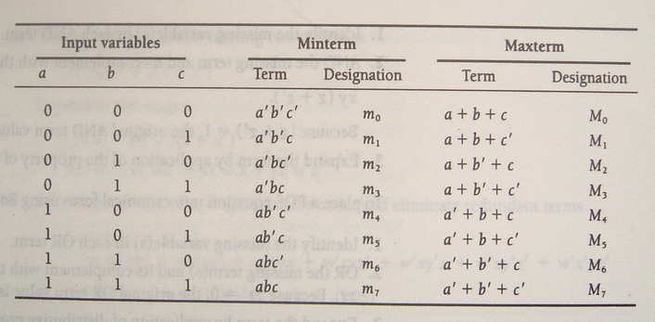
三变量的最小项和最大项表示
最小项
最大项

Slide 76
思考：最小项与最大项之间的关系？
m₃=?
M₃=?
m₃=a’bc
M₃=a+b’+c’
m₃=M₃’
M₃=m₃’
m₃’=?
M₃’=?
m₃’=(a’bc)’=a+b’+c’
M₃’=(a+b’+c’)=a’bc

Slide 77
逻辑函数的标准形式
逻辑函数表达式的标准形式有2种：
最小项之和：当输出变量为逻辑1的所有最小项的和。也称为标准与-或表达式。F=∑m_{i}
最大项之积：当输出变量为逻辑0的所有最大项的乘积。也称为标准或-与表达式。 F=∏M_{i}

Slide 78
从真值表生成逻辑方程的标准形式
x | y | z | F | F’
0 | 0 | 0 | 0 | 1
0 | 0 | 1 | 0 | 1
0 | 1 | 0 | 1 | 0
0 | 1 | 1 | 0 | 1
1 | 0 | 0 | 1 | 0
1 | 0 | 1 | 1 | 0
1 | 1 | 0 | 0 | 1
1 | 1 | 1 | 0 | 1

Slide 79
从真值表生成逻辑方程的标准形式
由于函数的真值表与函数的两种标准表达式之间存在一一对应的关系，而任何个逻辑函数的真值表是唯一的，可见，任何一个逻辑函数的两种标准形式也是唯一的。
逻辑函数表达式的唯一性给我们分析和研究逻辑问题带来了很大的方便。

Slide 80
用代数方法生成逻辑方程的标准形式
将下列方程转换为标准形式。

Slide 81
用代数方法生成逻辑方程的标准形式
将下列方程转换为标准形式。
注意最大项对应编号与最小项的不同

Slide 82
练习
练习2.4：将下列方程转换为标准形式。

Slide 83
思考
思考四个表达式的关系？

Slide 84
练习
练习2.5：写出给定表达式的另外3种最大项、最小项等价形式。

Slide 85
主要内容
布尔代数的基本概念
逻辑问题的分析方法
布尔代数的基本定理及规则
功能完全操作集
逻辑方程的标准形式
逻辑方程的代数化简

Slide 86

逻辑方程的代数化简
为什么要进行化简？
目的：降低电路开销，使用尽可能少的门，实现给定表达式的功能。

Slide 87
与或表达式的化简
并项法
吸收法
消去法
配项法

Slide 88
化简示例1

Slide 89
化简示例2

Slide 90
或与表达式的化简
直接化简法：使用定理、公理的或与形式。
两次对偶法：先求对偶式，对对偶式化简，再对最简对偶式求对偶得到化简结果。

Slide 91
化简示例

Slide 92
练习
练习2.6：化简下列表达式

Slide 93
代数化简法的优缺点
优点：
不受输入变量数目的约束。
不需要借助其他手段
缺点：
技巧性强，规律不明显
有时不好判断结果是否已经最简

Slide 94
本章小结
布尔代数的基本概念
逻辑问题的分析方法
布尔代数的基本定理及规则
功能完全操作集
逻辑方程的标准形式
逻辑方程的代数化简

Slide 95
作业
1 应用德·摩根定理变换下式：
1)x+y 2)xy+xz
4)(A’B’)’=A+B 6)(A’B’)’(CD’)’
2 实现AB’+CD
1)只能用“与”、“或”、“非”门
2)只用“与非”门
3)只用“或非”门
3.仅用“与非”门和“非”门画出下式逻辑图
1)AB’+CD 2)xyz+x’y’z’

